Slide 1
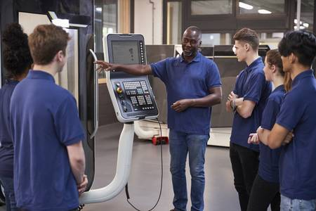
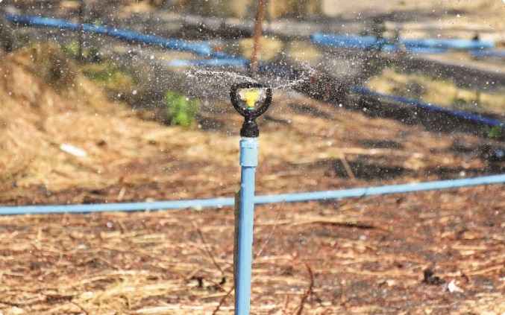
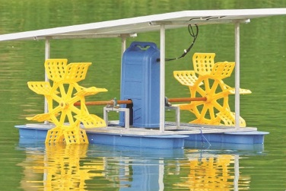
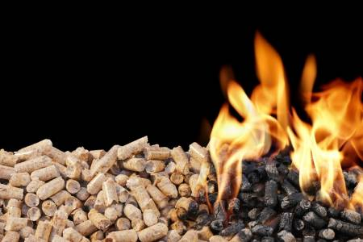
เทคโนโลยี
(การออกแบบและเทคโนโลยี)
ชั้นมัธยมศึกษาปีที่ ๓

Slide 2
เทคโนโลยี (การออกแบบและเทคโนโลยี) ชั้นมัธยมศึกษาปีที่ 3
การวางแผนและดำเนินการแก้ปัญหา
การวางแผนและดำเนินการแก้ปัญหา
เขียนแผนภาพ แสดงลำดับขั้นตอน
การดำเนินงาน
กำหนดลำดับขั้นตอนและ
เวลาที่ใช้ในแต่ละขั้นตอน
เขียนแผนปฏิบัติงาน
ลงมือแก้ปัญหาในแต่ละลำดับขั้นตอนตามที่วางแผนไว้

Slide 3
เทคโนโลยี (การออกแบบและเทคโนโลยี) ชั้นมัธยมศึกษาปีที่ 3
ตัวอย่าง
จากสถานการณ์ปัญหาความต้องการเรื่อง การวางระบบน้ำ สามารถเขียนแผนภาพ
แสดงลำดับขั้นตอนต่าง ๆ ของการดำเนินงานได้ ดังนี้
คำนวณว่าใช้อุปกรณ์
แต่ละประเภท จำนวนเท่าไร
และใช้เครื่องมืออะไรบ้าง
จัดเตรียมอุปกรณ์
และเครื่องมือต่าง ๆ
ลงมือสร้างระบบสปริงเกอร์
จัดหาอุปกรณ์และเครื่องมือต่าง ๆ ตามที่กำหนด
ทดสอบการทำงาน
ตรวจสอบประสิทธิภาพ
และแก้ปัญหาที่เกิดขึ้น

Slide 4
เทคโนโลยี (การออกแบบและเทคโนโลยี) ชั้นมัธยมศึกษาปีที่ 3
จากสถานการณ์ปัญหาต้นไม้ตาย สามารถเขียนแผนภาพแสดงลำดับขั้นตอนต่าง ๆ
ของการดำเนินงานได้ ดังนี้
จัดเตรียมอุปกรณ์
และเครื่องมือต่าง ๆ
คำนวณว่าใช้อุปกรณ์แต่ละประเภทจำนวนเท่าไร และ ใช้เครื่องมืออะไรบ้าง
ลงมือสร้างกรอบคลุมฟาง
และนำฟางมาคลุมดิน
จัดหาอุปกรณ์และเครื่องมือ
ต่าง ๆ ตามที่กำหนด
รดน้ำบริเวณดินที่คลุมด้วยฟาง
ให้ทั่วถึง
ตรวจสอบประสิทธิภาพ ว่ารักษาความชื้นได้มากน้อยเพียงใด
และแก้ปัญหาที่เกิดขึ้น

Slide 5
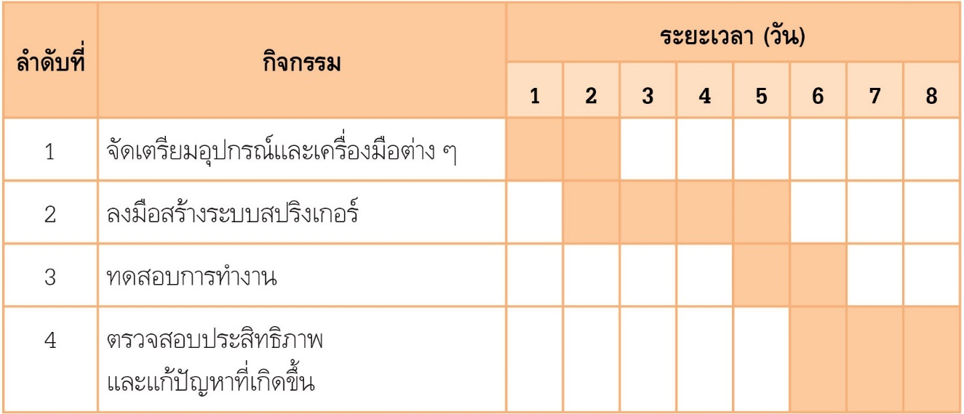
เทคโนโลยี (การออกแบบและเทคโนโลยี) ชั้นมัธยมศึกษาปีที่ 3
จากสถานการณ์ปัญหาความต้องการเรื่อง การวางระบบน้ำ สามารถเขียนแผนปฏิบัติงานได้ ดังนี้

Slide 6
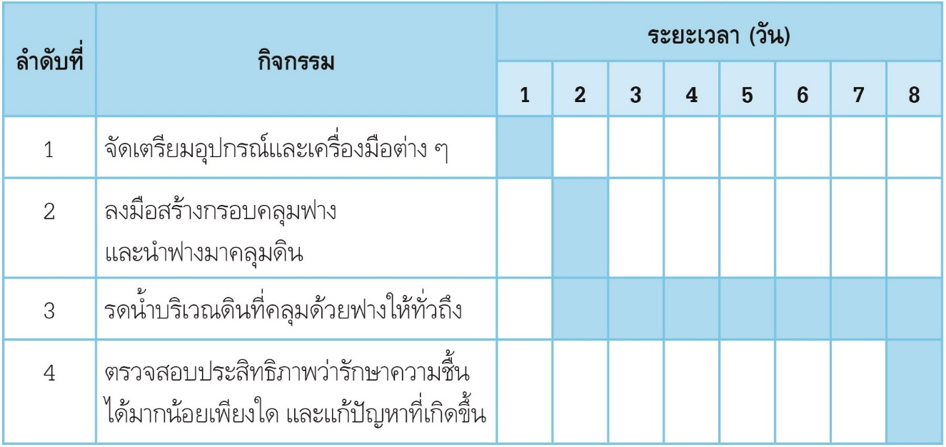
เทคโนโลยี (การออกแบบและเทคโนโลยี) ชั้นมัธยมศึกษาปีที่ 3
จากสถานการณ์ปัญหาต้นไม้ตาย สามารถเขียนแผนปฏิบัติงานได้ ดังนี้

Slide 7
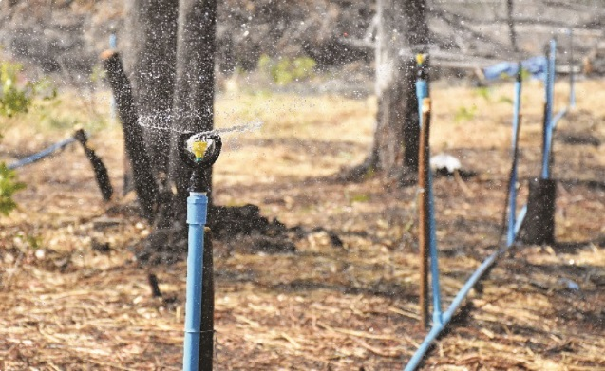
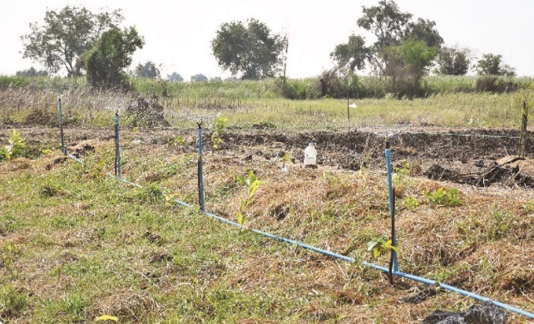
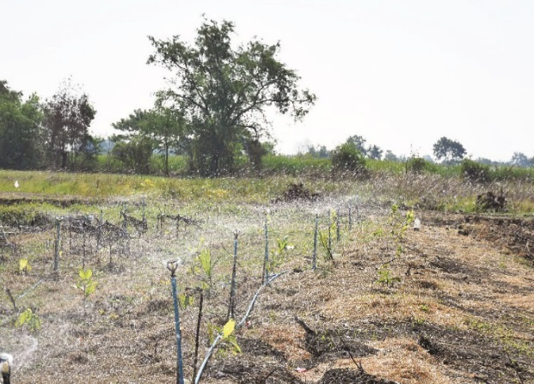
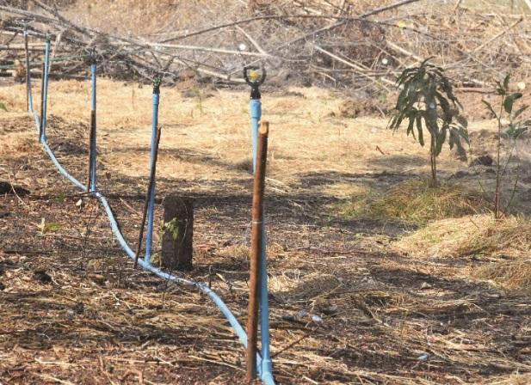
เทคโนโลยี (การออกแบบและเทคโนโลยี) ชั้นมัธยมศึกษาปีที่ 3
เมื่อเขียนแผนปฏิบัติงานแล้ว จึงเริ่มลงมือแก้ปัญหาตามแผนปฏิบัติงานที่วางไว้ เพื่อให้ได้วิธีการ หรือชิ้นงานตามที่ออกแบบ ดังภาพ

